Slide 1
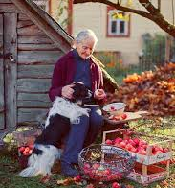
LA SERENITA’ E LA GIOIA
La serenità ci umanizza per natura sua in quanto crea uno stato emotivo che permette di vivere leggeri, sani, solari. La serenità porta alla gioia, ci migliora sempre, mentre la tristezza ci peggiora sempre.
Prof. Francesco Cannizzaro – Specialista in Pedagogia, Bioetica e Sessuologia

Slide 2
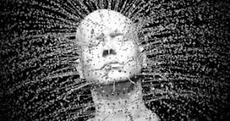
LA SERENITA’ E LA GIOIA
Emergenza uomo
Il tempo si è fatto breve: o l’uomo torna ad essere umano o i dinosauri torneranno a trotterellare sulla Terra.
Se l’emergenza ecologica è allarmante, l’emergenza antropologica è drammatica.
Urge fermare lo scardinamento dell’uomo con proposte concrete.

Slide 3
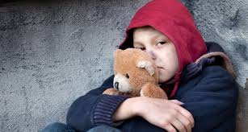
LA SERENITA’ E LA GIOIA
Vivere e ridere vanno di pari passo
Franco Frabboni psicopedagogista dell’Università di Bologna ci avverte: “Se un bambino non ride, bisogna preoccuparsi e se, nonostante tutti gli sforzi non riusciamo a farlo ridere, è bene rivolgersi ad uno specialista”.
Si potrebbe dire che chi non ride, ha sbagliato a nascere.

Slide 4
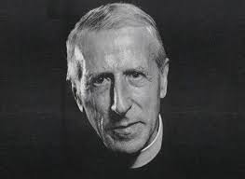
LA SERENITA’ E LA GIOIA
Il mondo è di chi al mattino è felice di alzarsi
Uno dei più originali e acuti pensatori del secolo scorso, Theilhard de Chardin sosteneva che“La gioia di vivere è la più grande potenza cosmica!”.
Alcuni dicono che il mondo è di chi si alza presto al mattino. Sbagliato! Il mondo non è di chi si alza presto, ma di chi è felice di alzarsi!

Slide 5
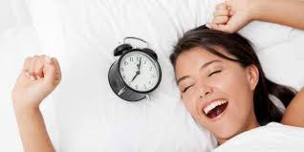
LA SERENITA’ E LA GIOIA
Chi è felice di alzarsi, vive
Chi non è felice di alzarsi non vive, si lascia vivere.
E’ nostro dovere vivere in serenità.
Ne va di mezzo la nostra crescita umana!

Slide 6
LA SERENITA’ E LA GIOIA
Occorre saper evitare i trabocchetti
Non complichiamoci la vita. Perché crogiolarsi con mille ansie? Perché usare la testa come portaspilli?
La serenità ha tutte le carte in regola perché
la serenità è umanizzante, per natura sua!
Liberiamoci dai trabocchetti in cui tanti inciampano con pesanti conseguenze per la serenità.
La mente corre immediatamente ai tre trabocchetti più frequenti nei quali cadono i genitori d’oggi.

Slide 7
LA SERENITA’ E LA GIOIA
Primo trabocchetto
Il trabocchetto del ‘bambino da manuale’.
Sul libro di Psicologia è scritto che il piccolo a tre mesi deve fare il primo vero sorriso; al termine dell’anno deve iniziare a parlare; dopo otto minuti dalla pappa, deve fare il ruttino…
“Ma il nostro non si comporta così!
Sarà anormale?”

Slide 8
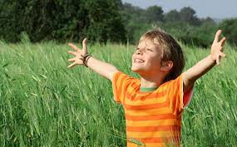
LA SERENITA’ E LA GIOIA
Secondo trabocchetto
Il trabocchetto del ‘bambino del vicino’.
“Quello sì che è bravo! Studia, ubbidisce, aiuta, non come il nostro che…”.

Slide 9
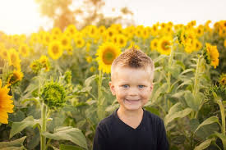
LA SERENITA’ E LA GIOIA
Terzo trabocchetto
Il trabocchetto del ‘bambino televisivo’.
Il bambino televisivo è sempre perfetto: intelligente, biondo, non suda mai, non fa capricci. “Il nostro, invece, è un disastro!”

Slide 10
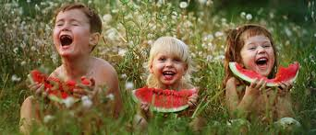
LA SERENITA’ E LA GIOIA
Perché abboccare?
Il bambino da manuale è un’astrazione che si trova solo sulla carta.
Il bambino del vicino potrebbe essere un’illusione: il prato che confina con il nostro potrebbe essere artificiale.
Il bambino televisivo è, quasi sempre, una truffa interessata.
Insomma, godiamoci il nostro bambino che è un capolavoro come lo sono tutti (ognuno in modo unico e irripetibile!) i bambini del mondo!

Slide 11
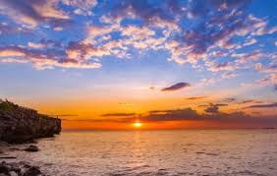
LA SERENITA’ E LA GIOIA
Godiamoci le gioie senza soldi (1)
Guardare un bambino che ride.
Accarezzare chi ci ama.
Ritrovare un oggetto che avevamo smarrito.
Sentire lo squillo del telefono quando si è innamorati.
Ricevere gli esami fatti all’ospedale, attestanti
che non vi è da preoccuparsi per niente.
Svegliarsi dopo aver dormito bene.
Contemplare il tramonto.

Slide 12
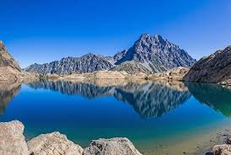
LA SERENITA’ E LA GIOIA
Godiamoci le gioie senza soldi (2)
L’onda calma del mare che mi accarezza i piedi.
La trasparenza di un lago alpino.
Il sussurro delle foglie sugli alberi.
La coda dello scoiattolo.
La trota con i puntini rossi.
La simmetria delle stelle marine.
Sentire il canto del cardellino che, dopo il lungo inverno, annuncia l’arrivo della primavera…
L’elenco potrebbe benissimo continuare. Grazie a Dio vi sono nel mondo i germi gratuiti di felicità sparsi ovunque.

Slide 13
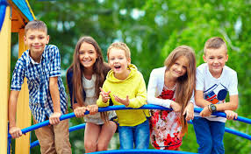
LA SERENITA’ E LA GIOIA
Godiamoci le gioie senza soldi (3)
Chi è saggio le trova e le assapora per dare ossigeno alla gioia di vivere, la potenza più forte del mondo, capace di fare della terra la prova generale del paradiso.

Slide 14
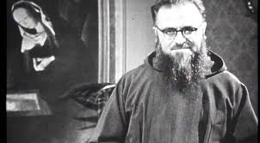
LA SERENITA’ E LA GIOIA
Spargiamo gioia
Molti, forse, ricorderanno il noto frate francescano che parlava alla televisione, Padre Mariano.
Ebbene, questo padre che incontrava la simpatia di tutti, aveva un meraviglioso motto di sole quattro parole: “Dare gioia, che gioia!”. Verissimo!

Slide 15
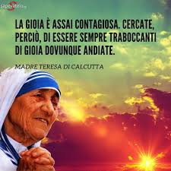
LA SERENITA’ E LA GIOIA
La gioia è una merce strana
Più ne dai e più ne hai! Più la dividi e più si moltiplica.
La semini nel giardino del vicino e la vedi fiorire nel tuo!

Slide 16
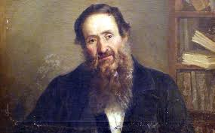
LA SERENITA’ E LA GIOIA
La gioia è contagiosa
Lo scrittore e patriota Nicolò Tommaseo riassumeva tutta la sua filosofia sulla gioia in questa frase:
“Il più felice dei felici è chi fa altri felici”.

Slide 17
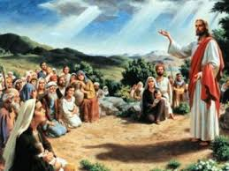
LA SERENITA’ E LA GIOIA
Gesù: il maestro della gioia
“Vi è più gioia nel dare che nel ricevere” (At. 20, 35).
“Questo vi ho detto perché la mia gioia sia in voi e la vostra gioia sia piena” (Gv. 15,11).

Slide 18
LA SERENITA’ E LA GIOIA
Per concludere:
D’ora in poi, dunque, non è più il caso di chiedere d’essere felice, basterà chiedere d’essere utile: la gioia verrà data per giunta… e sarà un passo da gigante sulla strada del nostro farci uomini umani!
FINE
Bibliografia: Pino Pellegrino in “Bollettino Salesiano” n. 6/2020.

